Slide 1

SÉQUENCE 2:
L’OBSTRUCTION AIGUE DES VOIES AERIENNES PAR UN CORPS ETRANGER ET L’ALERTE
MANDOU Julien - Moniteur PSC1 - avril 2018

Slide 2
THEME DE LA SEQUENCE
L’obstruction grave
des voies aériennes chez
l’adulte

Slide 3
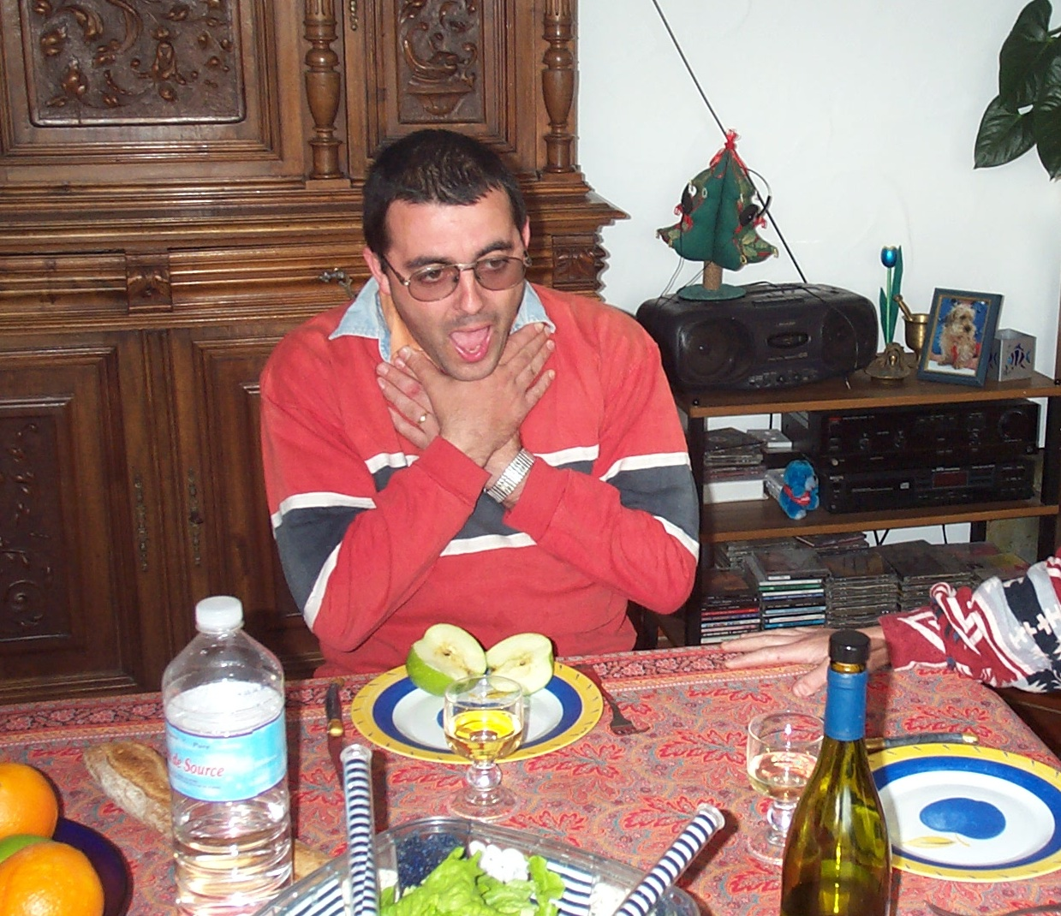
QU’EST CE QU’UNE OBSTRUCTION DES VOIES AÉRIENNES?
QUELLES SONT LES CAUSES?
…
COMMENT LA
RECONNAISSEZ VOUS?
Y’A-T-IL UN RISQUE?
QUE FERIEZ-VOUS?

Slide 4
OBJECTIF
À la fin de cette séquence, vous serez capable de réaliser ou de faire réaliser
la conduite à tenir face à une personne qui s’étouffe, en attente de l’arrivée des secours (les gestes seront simulés).

Slide 5
………
DÉMONSTRATION
24, rue sans-souci
31320 CASTANET
Tel: 24.06.79

Slide 6
OBSTRUCTION DES VOIES AERIENNES chez l’adulte
OBSTRUCTION DES VOIES AERIENNES chez l’adulte
OBSTRUCTION DES VOIES AÉRIENNES chez l’adulte
LES CAUSES
LES SIGNES
LES RISQUES
COMMENT ?
COMMENT ?
PROTECTION ADAPTÉE
Mise en jeu immédiate de la vie de la victime en l’absence de gestes de secours efficaces
même position
placé sur le côté
main au thorax
penché vers l’avant
1 à 5 claques vigoureuses
- Entre les 2 omoplates
- Avec talon de la main
- derrière contre le dos
- Mes bras sous ses bras
- Penché vers l’avant
- Poing au creux de l’estomac
- En n’appuyant pas sur les côtes
- Vers l’arrière et vers le haut
- 1 à 5 compressions, en relâchant entre
La victime :
-porte les mains à sa gorge
POURQUOI?
Pour provoquer un mouvement de toux afin de débloquer et expulser le corps étranger qui
obstrue les voies aériennes.
Elle se produit le plus souvent:
GRAVE
PARTIELLE
quand on est en train de manger
- Ne peut plusparler, crier,
émettre un son
CLAQUES DANS LE DOS EFFICACES??
OUI
- garde la bouche ouverte
- s’agite, devient vite bleue puis
perd connaissance
lorsqu’il y a un objet mis dans la
bouche pour un enfant
NON
NON
COMPRESSIONS ABDOMINALES EFFICACES??
POURQUOI?
Pour comprimer l’air contenu dans les poumons de la victime afin d’expulser le corps étranger
par un effet de « piston ».
OUI
MISE AU REPOS / AVIS MEDICALE / SURVEILLER
MISE AU REPOS / AVIS MÉDICAL / SURVEILLER

Slide 7
APPRENTISSAGE
DU GESTE

Slide 8
THEME DE LA SEQUENCE
L’obstruction grave
des voies aériennes chez
l’enfant

Slide 9
OBSTRUCTION DES VOIES AERIENNES chez l’enfant
COMMENT ?
COMMENT ?
PROTECTION ADAPTEE
- derrière contre le dos
Mes bras sous ses bras
Penché vers l’avant
Poing au creux de l’estomac
En n’appuyant pas sur les côtes
Vers l’arrière et vers le haut
1 à 5 compressions, en relâchant entre
GRAVE
PARTIELLE
CLAQUES DANS LE DOS EFFICACES??
OUI
- S’ASSOIR
- BASCULER L’ENFANT SUR LA
CUISSE TÊTE EN BAS
- DONNER 1 À 5 CLAQUES
VIGOUREUSES ENTRE
LES 2 OMOPLATES
AVEC LE TALON
DE LA MAIN OUVERTE.
NON
NON
COMPRESSIONS ABDOMINALES EFFICACES??
OUI
MISE AU REPOS / AVIS MEDICALE / SURVEILLER
MISE AU REPOS / AVIS MÉDICAL / SURVEILLER

Slide 10
APPRENTISSAGE
DU GESTE

Slide 11
THEME DE LA SEQUENCE
L’obstruction grave
des voies aériennes chez
le nourrisson

Slide 12
OBSTRUCTION DES VOIES AERIENNES chez le nourrisson
COMMENT ?
COMMENT ?
PROTECTION ADAPTEE
- COUCHER LE NOURRISSON À CALIFOURCHON SUR SON AVANT BRAS
- MAINTENIR LA TÊTE AVEC LE POUCE D’UN CÔTE ET 1 ou 2 DOIGTS DE L’AUTRE CÔTE
SANS APPUYER SUR LA GORGE
- INCLINER LE NOURRISSON AFIN QUE
LA TÊTE SOIT EN BAS
- DONNER 1 À 5 CLAQUES VIGOUREUSES ENTRE
LES 2 OMOPLATES AVEC LE TALON
DE LA MAIN OUVERTE.
L’avant bras contre le dos,
la main soutient la tête
tourner le nourrisson face vers le ciel
avant bras + nourrisson sur la cuisse,
tête vers le bas
pulpe de 2 doigts dans l’axe du sternum,
Une largeur de doigt: bas du sternum et jonction des côtes
1 à 5 compressions profondes et successives, en relâchant entre
en relâchant entre
GRAVE
PARTIELLE
CLAQUES DANS LE DOS EFFICACES??
OUI
NON
NON
COMPRESSIONS THORACIQUES EFFICACES??
OUI
MISE AU REPOS / AVIS MEDICALE / SURVEILLER
MISE AU REPOS / AVIS MEDICALE / SURVEILLER

Slide 13
APPRENTISSAGE
DU GESTE

Slide 14
THEME DE LA SEQUENCE
L’obstruction grave
des voies aériennes
Cas particuliers

Slide 15
METHODE DES COMPRESSIONS THORACIQUES
(chez une femme enceinte ou une personne obèse)
- derrière
- Mes bras sous ses avant-bras
Poing au milieu du sternum
sans appuyer les avant-bras sur les côtes
pression vers l’arrière
1 à 5 compressions, en relâchant
EFFICACE = RESPIRE
Mise au repos
je réconforte
avis médical
Je surveille
INEFFICACE
= NE RESPIRE PAS
reprise des 1 à 5 claque dans le dos
si toujours inefficace, 1 à
compressions abdominales

Slide 16
THEME DE LA SEQUENCE
L’obstruction partielle
des voies aériennes

Slide 17
AAAAAAAARRRRG…?!!..
24, rue sans-souci
31320 CASTANET
Tel: 24.06.79

Slide 18
OBSTRUCTION DES VOIES AERIENNES chez l’adulte et l’
OBSTRUCTION DES VOIES AÉRIENNES chez l’adulte et l’
LES SIGNES
LES RISQUES
PROTECTION ADAPTEE
La victime peut:
Mise en jeu immédiate de la vie de la
victime en l’absence de gestes
de secours efficaces
GRAVE
PARTIELLE
- parler, crier, émettre un son
CLAQUES DANS LE DOS EFFICACES??
- parler (difficilement)
OUI
INSTALLER « TOUSSEZ »
NON
NON
- respirer
COMPRESSIONS THORACIQUES EFFICACES??
OUI
MISE AU REPOS / AVIS MEDICAL / SURVEILLER

Slide 19
?

Slide 20
OBSTRUCTION DES VOIES AERIENNES chez l’adulte et l’enfant
PROTECTION ADAPTÉE
GRAVE
PARTIELLE
CLAQUES DANS LE DOS EFFICACES??
OUI
INSTALLER « TOUSSEZ »
NON
NON
COMPRESSIONS ABDOMINALES OU THORACIQUES EFFICACES??
OUI
MISE AU REPOS / AVIS MEDICAL / SURVEILLER

Slide 21
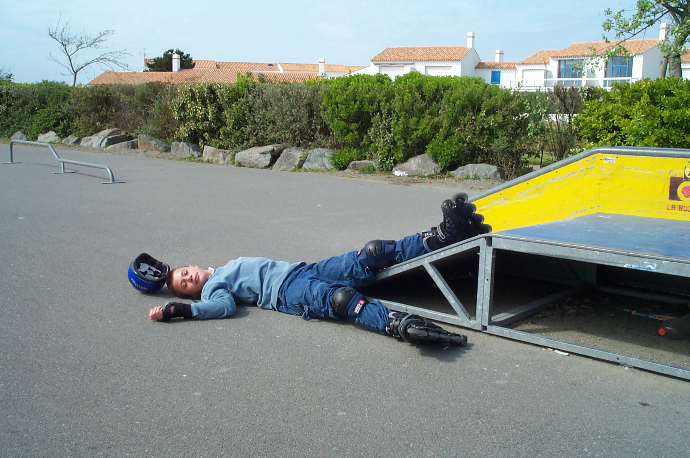
L’ALERTE
Skate Park -
17 rue Marcel LAROULETTE
KOUMAC Tel: 26.62.00
Comment passeriez-vous une alerte et que diriez-vous?

Slide 22
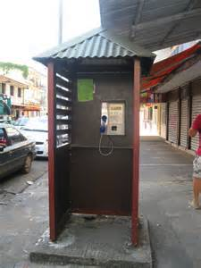
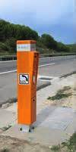



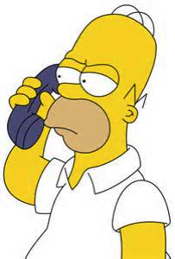



L’ALERTE
C’est l’action qui consiste
à informer un service d’urgence
de la présence d’une ou
plusieurs victimes affectées par
une ou plusieurs
détresses ainsi que la nature de
l’assistance qui leur est apportée.
Analyser la situation
Avant de passer l’alerte
N° de téléphone
La nature du problème
Le lieu précis de l’événement
Les mesures et gestes réalisés
Le nombre de victimes
Répondre aux questions
Ne pas raccrocher
Se localiser
S’assurer qu’il a tous les éléments avant de partir (le faire répéter)
Vérifier qu’il a correctement effectué l’action à son retour
Trouver le moyen d’alerter
Appeler (qui?)
Témoin
Que dit-on?
Appliquer les consignes
Ou continuer l’action de secours

